Slide 1
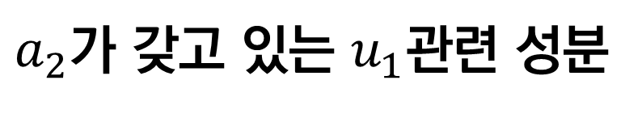
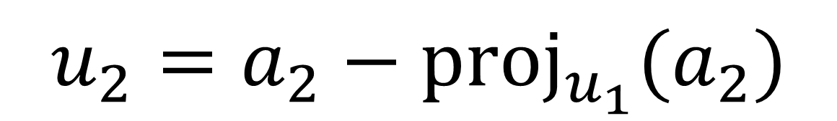
$$u_{2}=a_{2}−{proj}_{u_{1}}(a_{2})$$
$a_{2}$가 갖고 있는 $u_{1}$관련 성분

Slide 2
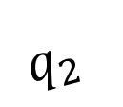
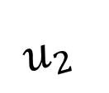
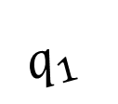
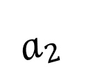
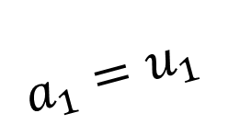
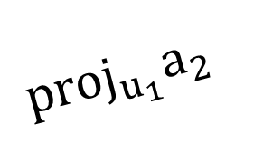
$$a_{2}$$
$$u_{2}$$
$$q_{2}$$
$$q_{1}$$
$${proj}_{u_{1}}a_{2}$$
$$a_{1}=u_{1}$$

